Slide 1
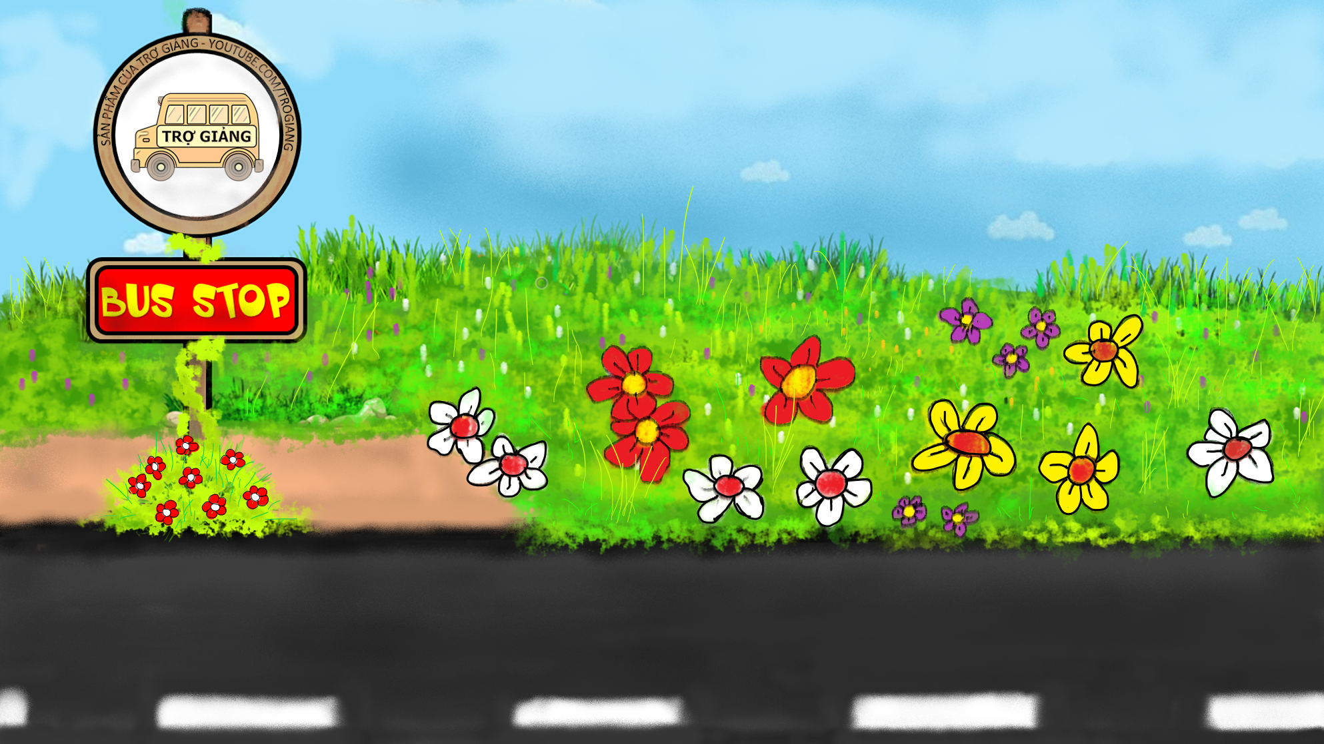







TRÒ CHƠI POWERPOINT
TRẠM XE BUÝT
PLAY

Slide 2
Trò chơi thích hợp cho kiểm tra bài cũ hoặc củng cố bài học.
Nội dung trò chơi :
Học sinh trả lời đúng thì được lên xe còn không trả lời đúng thì ngược lại.
Thao tác chơi :
Bước 1 : Bấm vào màn hình đưa ra đáp án sau khi học sinh trả lời xong.
Bước 2A : Nếu học sinh trả lời đúng thì bấm vào
RIGHT/ĐÚNG
để mời học sinh lên xe.
Bước 2B : Nếu học sinh trả lời sai thì bấm vào
WRONG/SAI
học sinh không được lên xe.
Bước 3 : Bấm vào màn hình để qua câu hỏi tiếp theo.

Slide 3

( QUESTION ) THẦY CÔ ĐIỀN CÂU HỎI VÀO ĐÂY
( ANSWER )THẦY CÔ ĐIỀN ĐÁP ÁN VÀO ĐÂY
RIGHT/ĐÚNG
WRONG/SAI

Slide 4


( QUESTION ) THẦY CÔ ĐIỀN CÂU HỎI VÀO ĐÂY
( ANSWER )THẦY CÔ ĐIỀN ĐÁP ÁN VÀO ĐÂY
RIGHT/ĐÚNG
WRONG/SAI

Slide 5

( QUESTION ) THẦY CÔ ĐIỀN CÂU HỎI VÀO ĐÂY
( ANSWER )THẦY CÔ ĐIỀN ĐÁP ÁN VÀO ĐÂY
RIGHT/ĐÚNG
WRONG/SAI

Slide 6


( QUESTION ) THẦY CÔ ĐIỀN CÂU HỎI VÀO ĐÂY
( ANSWER )THẦY CÔ ĐIỀN ĐÁP ÁN VÀO ĐÂY
RIGHT/ĐÚNG
WRONG/SAI

Slide 7


( QUESTION ) THẦY CÔ ĐIỀN CÂU HỎI VÀO ĐÂY
( ANSWER )THẦY CÔ ĐIỀN ĐÁP ÁN VÀO ĐÂY
RIGHT/ĐÚNG
WRONG/SAI

